Slide 1



Линейная регрессия и обнаружение выбросов
Курс “Машинное обучение”
Лабораторная работа
Гутьеррес Рейeс О. С., М26-534
Вариант 1-13
2026

Slide 2
Исходные данные
Набор данных: 110 наблюдений, переменные x (вход) и y (выход).
Разбиение holdout 70/30 (random_state=42): 77 обучающих, 33 тестовых.
Связь приблизительно линейная, но есть группа экстремальных точек при x≈3–4.5, y≈7–8.5.

Slide 3
Используемые методы и формулы
Модель: y = β0 + β1·x + ε
OLS: β1 = Σ(xi−x̄)(yi−ȳ) / Σ(xi−x̄)² ; β0 = ȳ − β1·x̄
R² = 1 − SSE/SST
Стандартизованные остатки: ri = ei / (σ̂·√(1−hi))
Leverage: hi (диагональ hat-матрицы)
Расстояние Кука: Di = (ei² / (p·σ̂²)) · hi / (1−hi)²
Порог фильтрации: Di > 3·среднее(D)

Slide 4
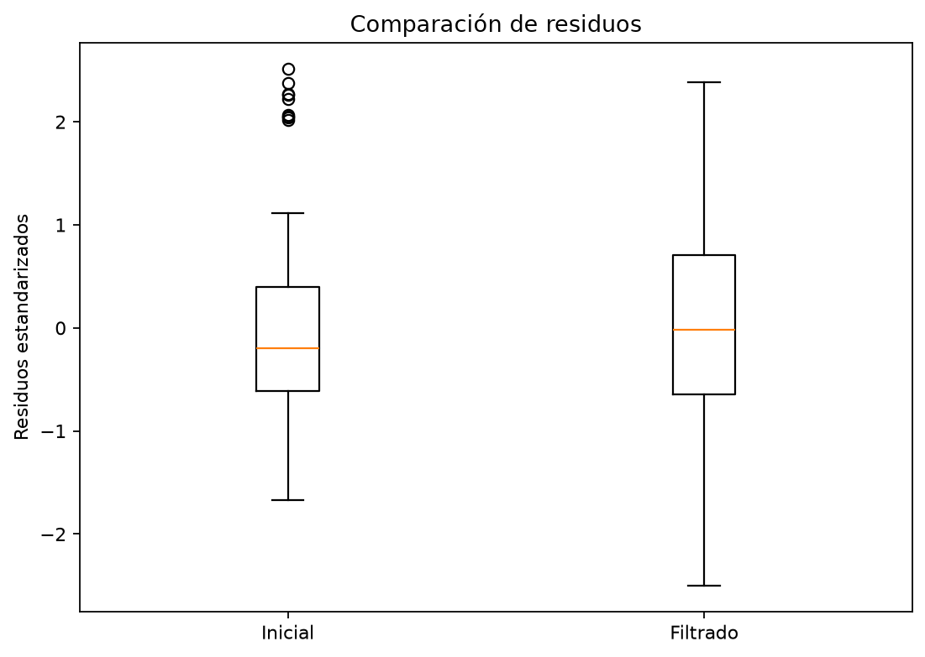
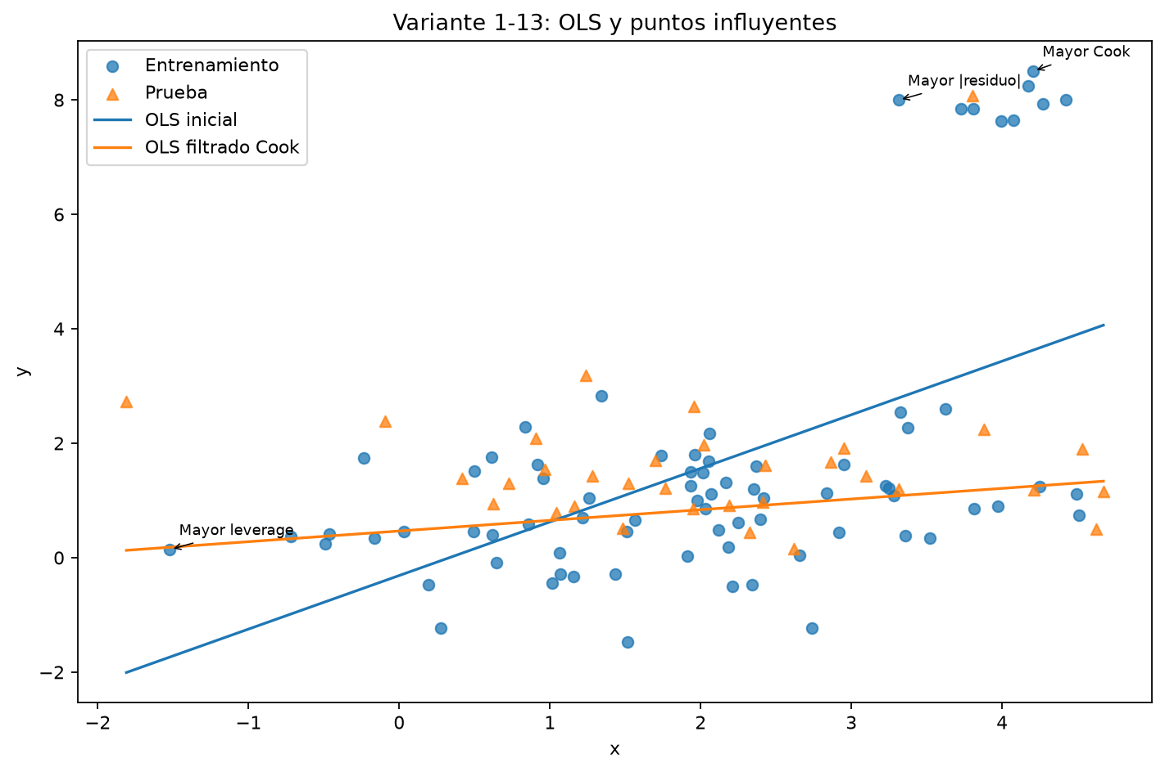
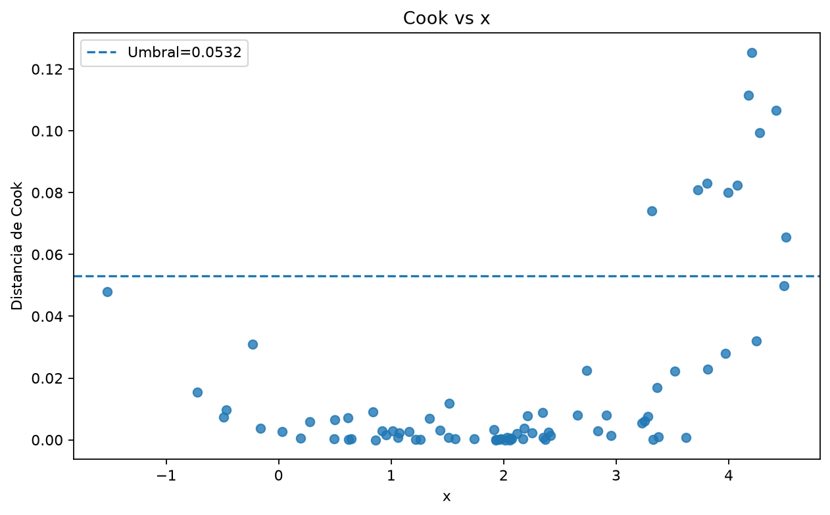
Результаты исследований
Начальная модель OLS: ŷ = −0.311776 + 0.936361·x
R² обучение = 0.290399 ; R² тест = −0.935444
Макс |станд. остаток| = 2.513206 ; макс leverage = 0.097313 ; макс Cook = 0.125413
Порог Кука = 0.053161 → исключено 10 наблюдений (n обучение = 67)
Отфильтрованная модель: ŷ = 0.465597 + 0.186327·x
R² обучение = 0.067465 ; R² тест = −0.376683

Slide 5
Выводы
1. Начальная OLS-регрессия объясняет лишь ограниченную часть вариации и плохо обобщает (R² тест отрицателен).
2. Стандартизованные остатки, leverage и расстояние Кука — взаимодополняющие диагностики; ни один индикатор сам по себе не достаточен.
3. После удаления 10 наблюдений с Cook выше порога наклон меняется с 0.936 на 0.186: эти точки сильно влияли на прямую.
4. R² тест улучшается с −0.935 до −0.377, но остаётся неудовлетворительным.
5. Не следует автоматически удалять наблюдения: нужно проверить, ошибки ли это или законные случаи; рекомендуется исследовать нелинейные или робастные модели.

